Slide 1
KOMPUTER APLIKASI IT
M2
.
STRUKTUR HTML5
KOMPUTER APLIKASI IT
DOSEN
Ganjar Miftahuddin, M.Ds

Slide 2
KOMPUTER APLIKASI IT
HTML5 adalah sebuah bahasa markup untuk menstrukturkan dan menampilkan isi dari World Wide Web (www), sebuah teknologi inti dari Internet. HTML5 adalah revisi kelima dari HTML (yang pertama kali diciptakan pada tahun 1990 dan versi keempatnya, HTML4, pada tahun 1997^{[1]}) dan hingga bulan Juni 2011 masih dalam pengembangan. Tujuan utama pengembangan HTML5 adalah untuk memperbaiki teknologi HTML agar mendukung teknologi multimedia terbaru, mudah dibaca oleh manusia dan juga mudah dimengerti oleh system.
DOSEN
Ganjar Miftahuddin, M.Ds

Slide 3
KOMPUTER APLIKASI IT
HEADING, PARAGRAPH
dan FORMAT TEKS
DOSEN
Ganjar Miftahuddin, M.Ds

Slide 4
KOMPUTER APLIKASI IT
HEADING
atau lebih tepatnya TAG Heading merupakan TAG khusus yang disediakan oleh HTML untuk membuat sebuah judul pada teks dalam sebuah halaman web.
PARAGRAF
Rangkaian beberapa kalimat yang memiliki gagasan utama yang berisi informasi bisa sebagai isi dari sebuah HTML.
FORMAT TEKS
Style dalam sebuah teks baik ukuran, warna, jenis font, tebal/ tipis dan lain2
DOSEN
Ganjar Miftahuddin, M.Ds

Slide 5
KOMPUTER APLIKASI IT
LATIHAN BAGIAN 1
DOSEN
Ganjar Miftahuddin, M.Ds

Slide 6
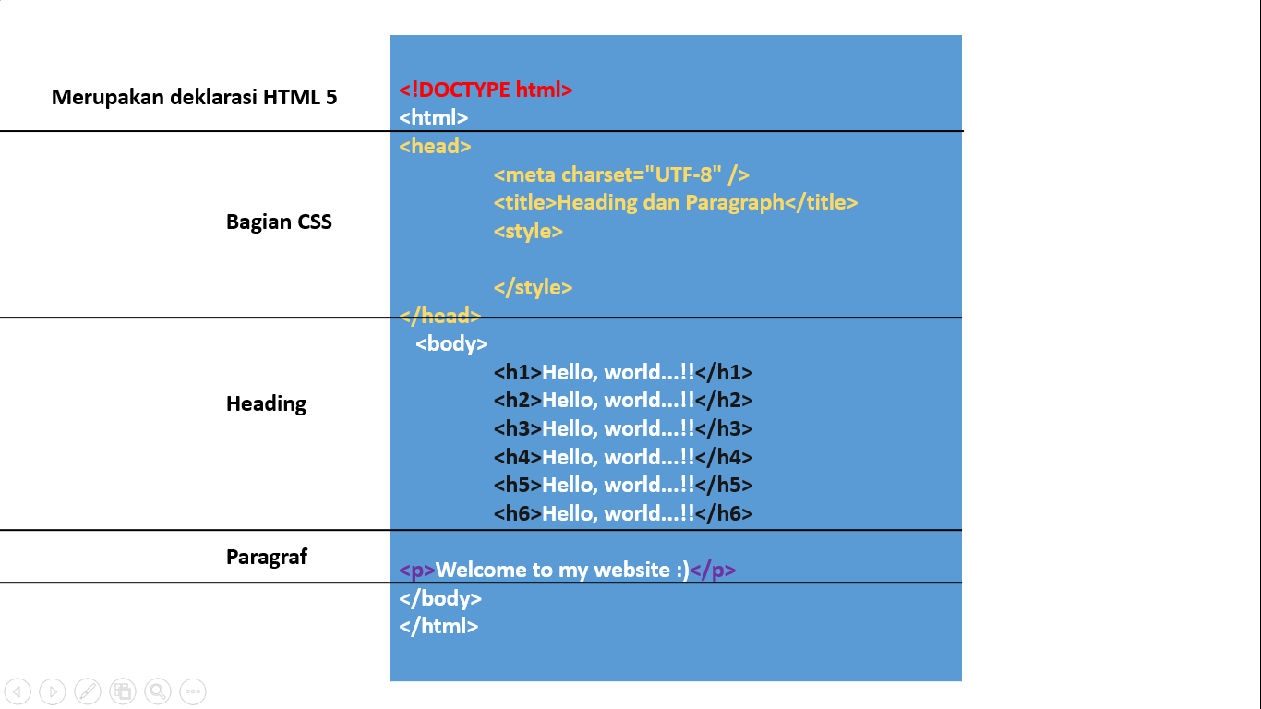
KOMPUTER APLIKASI IT
Latihan
STRUKTUR HTML
Coba kalian ketik ulang pada NOTEPAD teks yg ada di kotak biru.
Lalu SAVE AS
File nama : kelas_nim_nama.html
Save as type:
All File (*.*)
Lalu klik file yg sudah di save
Kira2 bisa d buka di web ga seperti di halaman setelah ini
DOSEN
Ganjar Miftahuddin, M.Ds

Slide 7
KOMPUTER APLIKASI IT
Hasilnya sebagai berikut:
DOSEN
Ganjar Miftahuddin, M.Ds

Slide 8
KOMPUTER APLIKASI IT
JIKA SUDAH SUDAH BERHASIL
KITA LANJUTKAN KE STEP BERIKUTNYA
YAITU FORMAT TEKS
DOSEN
Ganjar Miftahuddin, M.Ds

Slide 9
KOMPUTER APLIKASI IT
LATIHAN BAGIAN 2
DOSEN
Ganjar Miftahuddin, M.Ds

Slide 10
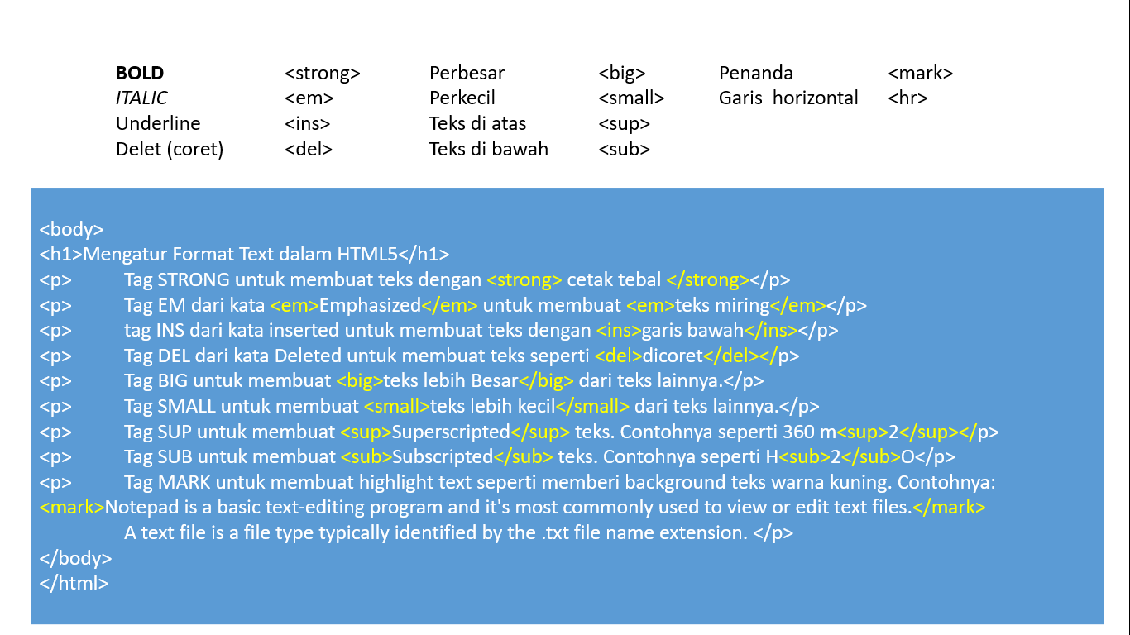
KOMPUTER APLIKASI IT
FORMAT TEKS
DOSEN
Ganjar Miftahuddin, M.Ds

Slide 11
KOMPUTER APLIKASI IT
Pada notepad sebelumnya, coba pada bagian <body> diganti dengan teks yang ada di kotak biru
DOSEN
Ganjar Miftahuddin, M.Ds

Slide 12
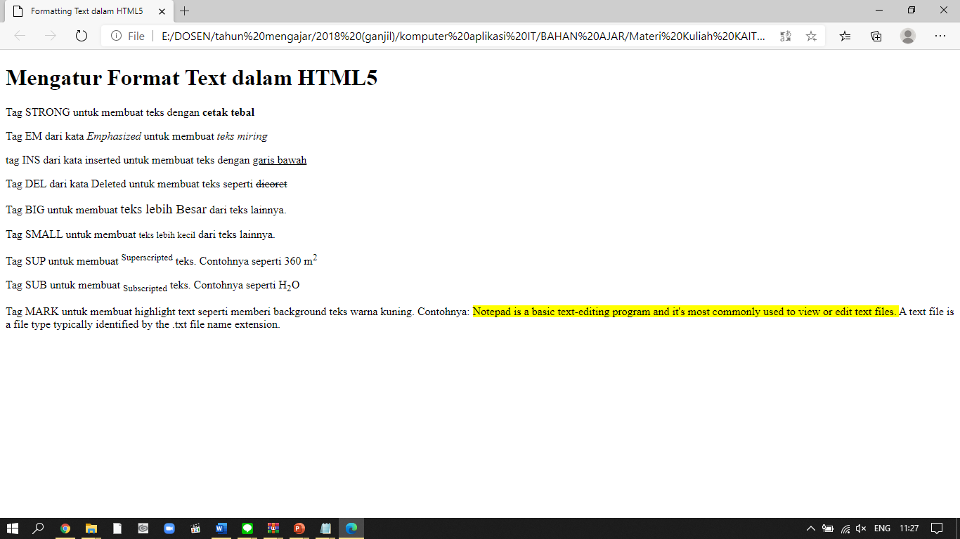
KOMPUTER APLIKASI IT
Hasilnya sebagai berikut:
DOSEN
Ganjar Miftahuddin, M.Ds

Slide 13
KOMPUTER APLIKASI IT
Hasilnya sebagai berikut:
Jika berhasil kirimkan file html ke grup dengan format zip beri nama file kelas_nim_nama
DOSEN
Ganjar Miftahuddin, M.Ds

Slide 14
KOMPUTER APLIKASI IT
TERIMAKASIH
DOSEN
Ganjar Miftahuddin, M.Ds

